Slide 1
典型单元设备的控制
第6章 流体输送设备的控制

Slide 2
主要内容
液体输送设备
  管道：输送液体（管道流量恒定，单回路控制系统可以实现（流量控制阀，LT，LC））
  泵：输送并提升液体
    离心式泵、容积式泵
气体输送设备
  风机：输送气体
    送风机、鼓风机
  （离心式）压缩机：输送并提升气体
Notes:
重点讲离心式泵和容积式泵
液体、气体输送设备

Slide 3
主要内容
离心式泵的控制
工作原理及特性
控制方案
容积式泵的控制
工作原理及特性
控制方案
离心式压缩机
工作原理及特性
防喘振控制
风机的控制
Notes:
输送气体的设备，送风机和鼓风机

Slide 4
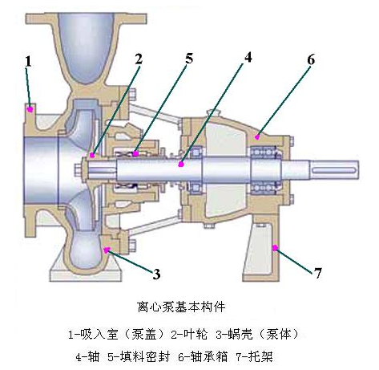
离心泵由六部分组成：叶轮、泵壳、泵轴、轴承、密封环和填料函。
叶轮：离心泵的核心部分，可使液体随之转动，并将液体向外抛出。
泵壳：离心泵的主体，起到固定支撑的作用。
泵轴：通过连轴器与电动机相连，将电动机的转矩传导给叶轮。
轴承：支撑泵轴的构件，有滚动和滑动轴承两类。
密封环：安装在泵壳内缘和叶轮外缘的结合处，减少内漏。
填料函：由填料、水封环、填料筒等组成。

Slide 5
离心泵由六部分组成：叶轮、泵壳、泵轴、轴承、密封环和填料函。
工作原理：在离心泵启动前，泵壳内灌满被输送的液体；启动后，叶轮由轴带动高速转动，灌入的液体也将随着转动，在离心力的作用下，液体从叶轮中心被抛向外缘并获得能量，以高速离开叶轮外缘进蜗形泵壳。在蜗壳中，液体由于流量的逐渐扩大而减速，又将部分动能转变为静压能，最后以较高的压力流入排出管道，送至需要场所。

Slide 6
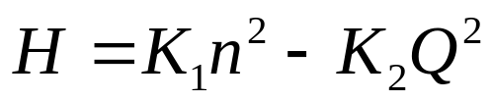
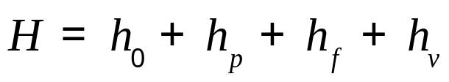
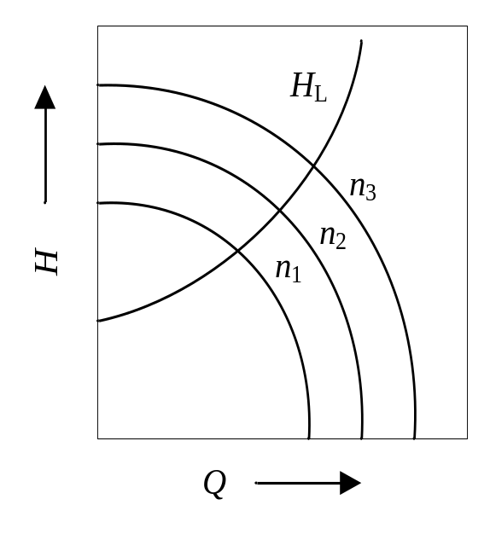
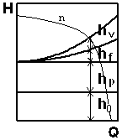
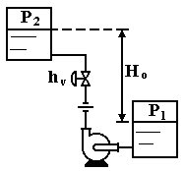
离心泵特性和管路特性
H ：泵的压头（扬程）
n ：离心泵转速；
Q ：泵的排出量。
离心泵特性
管路特性
（与管路系统阻力相关）
h0 ：液体提升高度所需的压头（恒定）
hp ：克服管路两端静压差所需的压头（恒定）
hf ：克服管路摩擦损耗的压头
hv ：控制阀两端的压降（与阀门开度有关）
Notes:
h_p,管道入口和出口的压力差

Slide 7
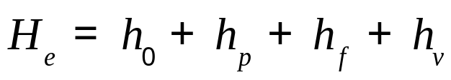
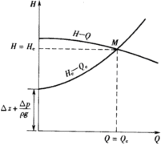
离心泵的控制方案
将泵的特性H～Q曲线与管路的特性He～Qe曲线绘在同一坐标中，两曲线的交点M称为离心泵的工作点。
离心泵的流量控制
离心泵流量控制的目的是要将泵的排出流量恒定于某一给定的数值上。
离心泵的流量控制方案
控制泵的出口阀门开度（改变hv ）
控制泵的转速
（改变n ）
控制泵的出口旁路 （改变送回量的大小 ）
Notes:
排出量指的是经过控制阀的排除量？

Slide 8
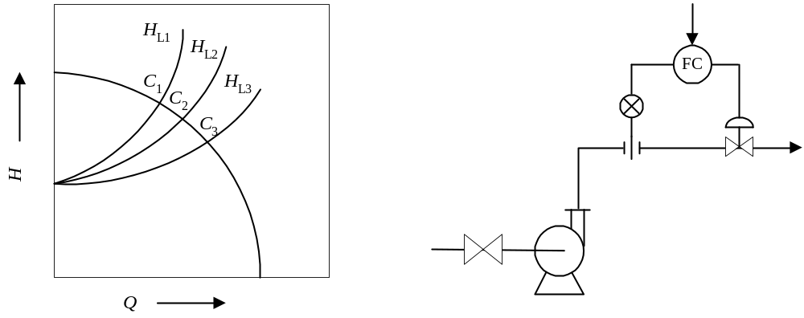
离心泵的控制方案（一）
控制泵的出口阀门开度，直接节流
调节原理：直接改变阀开度，改变管路中的压头损失hv ，进而改变泵的工作点。
特点：简单但不经济、机械效率低、损耗功率大。
注意：不可将阀装在泵的进口端。离心泵汲入高度有限，如果进口压力过低可能使液体部分气化，使泵丧失排送能力（气缚）。或所夹带的蒸汽压到出口又急剧冷凝，冲蚀厉害，损坏翼轮和泵壳（气蚀）。
Notes:
阀一定要装在泵的出口

Slide 9
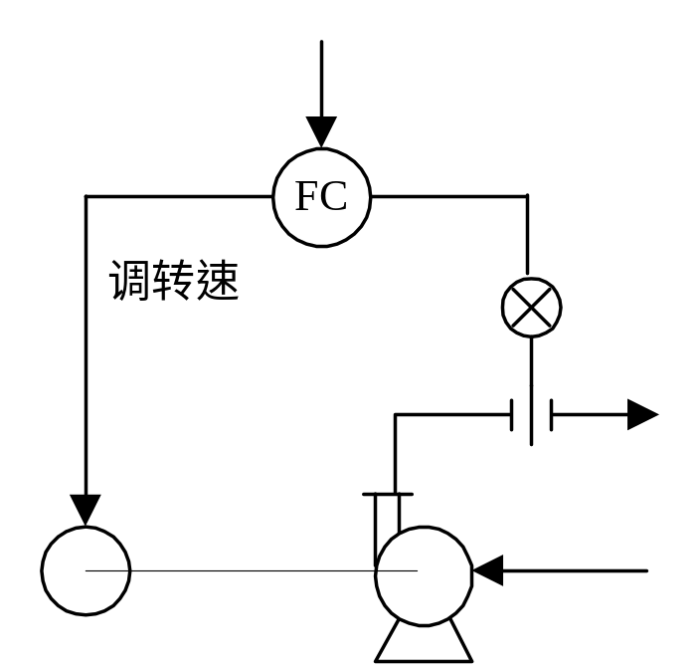










离心泵的控制方案（二）
控制泵的转速
调节原理：采用变频调速器改变泵的转速，控制管道流量。
特点：经济但复杂。
节能，调节平稳，机械效率高。但投资较大，对调速
机构要求较高。

Slide 10
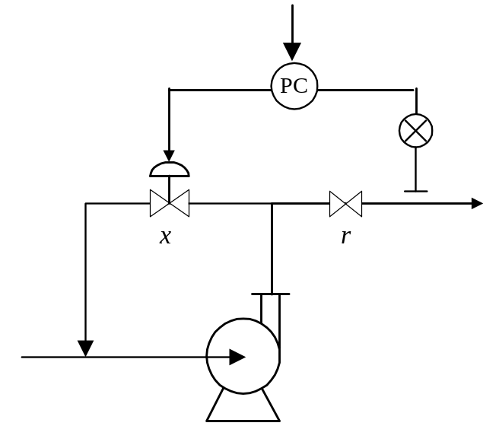
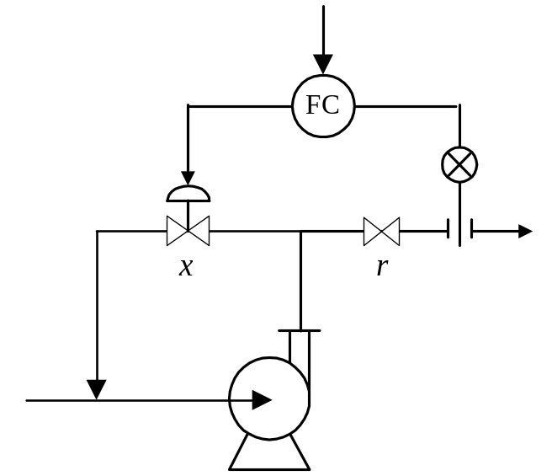
离心泵的控制方案（三）
控制泵的出口旁路
稳定出口压力，间接控制流量
适用于液体黏度高或液体流量测量较困难，且管路阻力较恒定时
调节原理：将泵的部分排出量重新送回泵的吸入管路，通过改变旁路阀开启度控制送回量的大小，从而达到控制泵实际排出量。
特点：不够经济。旁路消耗了一部分高压液体能量，机械效率低，故较少使用。
但适合于某些不能采用直接节流法的容积式泵。

Slide 11
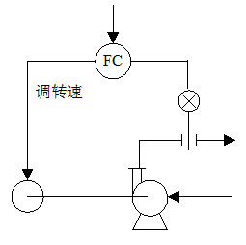
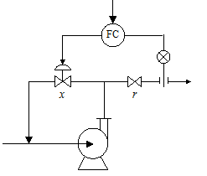
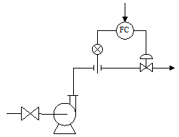
问题
试述如图所示的离心式泵三种方案的调节原理以及各自特点？
Notes:
各自优缺点

Slide 12
主要内容
离心式泵的控制
工作原理及特性
控制方案
容积式泵的控制
工作原理及特性
控制方案
离心式压缩机
工作原理及特性
防喘振控制
风机的控制
Notes:
输送气体的设备，送风机和鼓风机

Slide 13
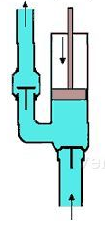
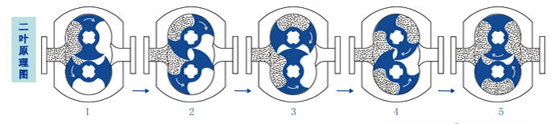
容积式泵
容积式泵：依靠工作原件在泵缸内作往复或回转运动，使工作容积交替地增大和缩小，以实现液体的吸入和排出。
一类是往复式泵，包括活塞式、柱塞式等；另一类是直接位移旋转式（回转泵），包括椭圆齿轮泵、叶形转子、螺杆泵等。
工作原理：
往复泵流量只取决于单位时间内的冲程的大小和往复次数。
齿轮泵等旋转泵（回转泵）流量仅取决于转速v。
容积式泵的排量与管路阻力基本无关，故绝不可在出口处安装控制阀来控制流量，一旦阀门关死，将造成泵损、机毁的危险。
Notes:
容积式泵的排量与管路阻力基本无关，因此不可能通过改变管路阻力hv影响流量

Slide 14
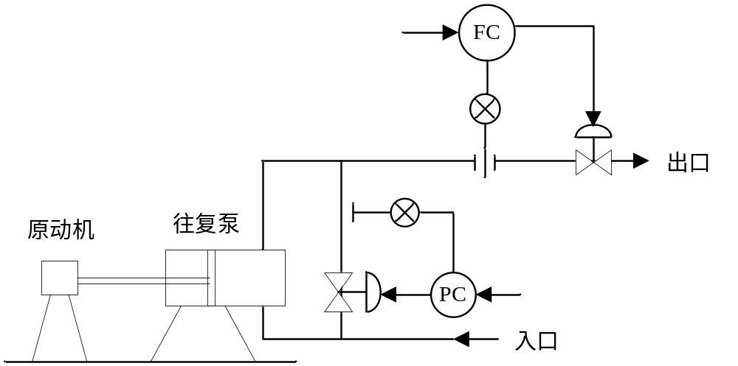
容积式泵的控制方案
容积式泵的控制方案
控制原动机的转速
需要复杂的调速机构
控制冲程
调节冲程机构复杂，有一定难度
控制泵的出口旁路(改变回流量)
简单易行
旁路阀控制压力
节流阀来控制流量

Slide 15
主要内容
离心式泵的控制
工作原理及特性
控制方案
容积式泵的控制
工作原理及特性
控制方案
离心式压缩机
工作原理及特性
防喘振控制
风机的控制
Notes:
输送气体的设备，送风机和鼓风机

Slide 16
压缩机的控制
压缩机
输出压力较高的气体（压力高于300kPa）
往复式压缩机（容积式）和离心式压缩机（透平式）
往复式（容积式）压缩机的控制方案
依靠工作腔容积的变化来压缩气体或蒸汽
旁路回流量控制
转速控制
气缸余隙控制
顶开阀控制（吸入管线上的调节）
适用于流量小、压缩比高的场合
离心式压缩机的控制方案
气量或出口压力控制（负荷控制）
直接节流法
旁路回流法
直接调节原动机转速
类同离心泵的排量和出口压力的控制方案
防喘振控制系统
Notes:
离心式压缩机的工作原理：气体在流过离心式压缩机的叶轮时，高速旋转的叶轮使气体在离心力的作用下，一方面压力有所提高，另一方面速度也极大增加，即离心式压缩机通过叶轮首先将原动机的机械能转变为气体的静压能和动能。此后，气体在流经扩压器通道的同时，通道截面积逐渐增大，前面的气体分子流速降低，后面的气体分子不断涌流向前，使气体的绝大部分动能又转换为静压能，也就进一步地起到增压的作用。

Slide 17
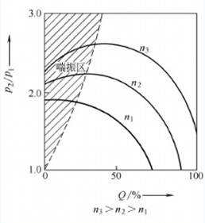
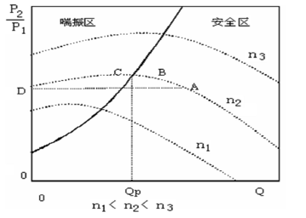
离心式压缩机防喘振控制
离心式压缩机的特性曲线和喘振现象
特性曲线：一定转速下，压缩比与进口流量的关系
P₂ /P₁为压缩比，压缩机出口压力与进口压力之比；
n 为压缩机的转速；
Q 为压缩机进口容积流量。
喘振现象：离心压缩机运行中，负荷减小到某一值时，气体排出流量减小并倒流，造成压缩机剧烈振动的现象，又称飞动。
C点具有最大压缩比，为喘振点
工作点为B点，若Q工作点C (Pc)Q突跳到D点(PD)
压缩机出口压力Pc Pd，管网压力为Pc，气体回流，表现为0流量（D点）
压缩机压力=管网压力，Q至Qa（A工作点），Q向工作点B移动 。
BCDAB，循环过程极迅速，气体在叶轮中反复冲击，造成吼叫喘振声。
Notes:
压缩机出口压力从Pc突然减小到Pd，但是出口管网压力仍为Pc，因此气体回流，变现为流量为0，同时管网压力也下降到Pd，一旦管网压力与压缩机出口压力相同时，压缩机输送气体到管网，流量达到QA

Slide 18
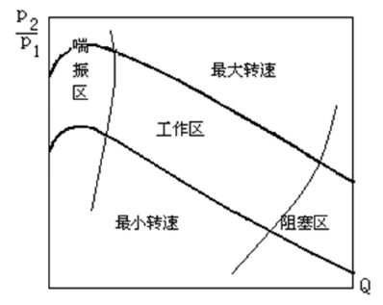
离心式压缩机防喘振控制
离心压缩机的工作区
喘振：入口流量小于喘振流量时的流量脉动现象
阻塞：流量过大时，气体流速接近或达到音速，压缩机
叶轮对气体做的功全部用于克服振动，气体压力不再升高
振动：高速旋转设备固有特性，发生在自由频率的倍数处
防喘振控制方案
原因：压缩机喘振主要是供气不足之故，一般都是低负荷运行造成的。
思路：若取一部分气体作为回流，使通过压缩机流量的总量等于设计流量就可以保证压缩机不发生喘振，又可维持生产的低负荷运行。
采用调节回流作为防喘振的手段，常用的方法有两种：
固定极限流量防喘振控制
可变极限流量防喘振控制
Notes:
入口流量过低

Slide 19
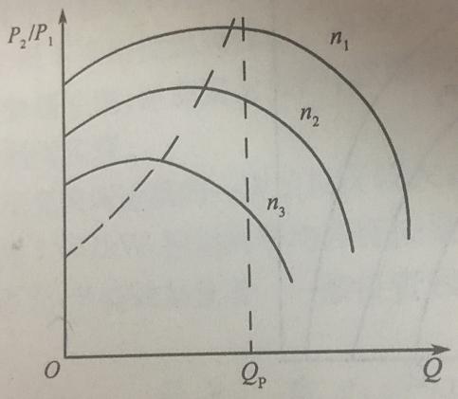
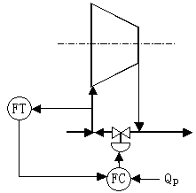
离心式压缩机防喘振控制（1）
固定极限流量防喘振控制
假设在最大转速下，离心压缩机的喘振点流量为 QP（已经考虑安全余量），如果能够使压缩机入口流量总是大于该临界流量QP ，则能保证离心压缩机不发生喘振。
当入口流量小于该临界流量QP时，打开旁路控制阀，使出口的部分气体返回到入口，使入口流量大于QP为止
特点：结构简单、系统稳定、耗能高
Notes:
n1,n2,n3分别为固定转速下的离线压缩机特性曲线，
虚线为管路特性曲线
取极限流量为Qp的上限值

Slide 20
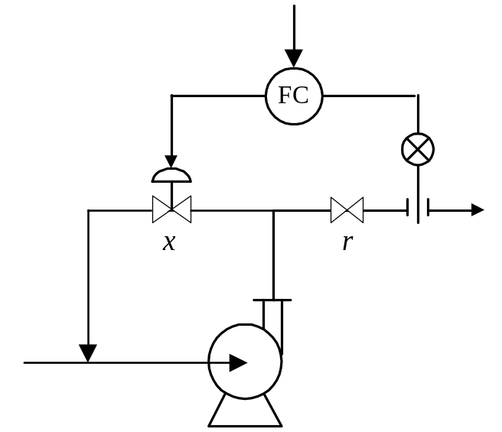
离心式压缩机防喘振控制（1）
固定极限流量防喘振控制
旁路流量控制
防喘振控制
检测点位置
出口（管网）流量
压缩机的入口 流量
控制方法
控制出口流量，流量过大时打开旁路阀
控制入口流量，流量过小时打开旁路阀
正常时的阀门开度
正常时控制阀有一定开度
正常时，控制阀关闭

Slide 21
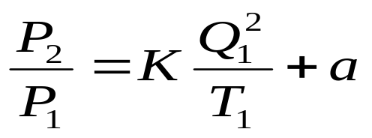
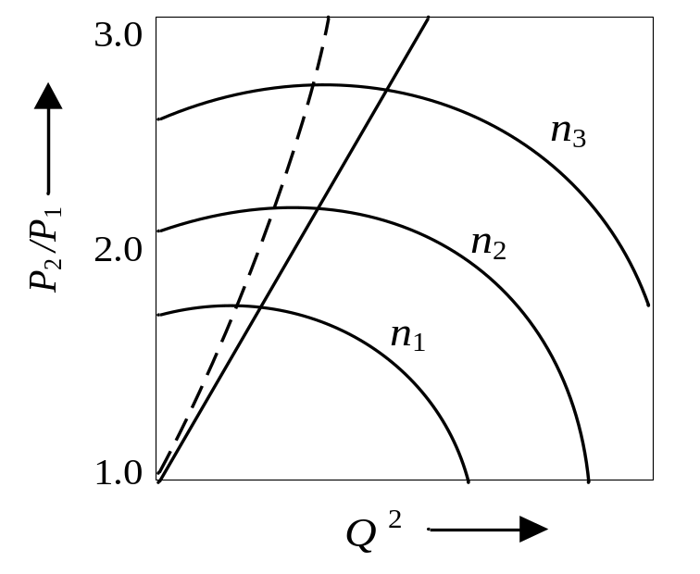
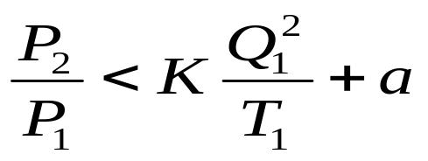

离心式压缩机防喘振控制（2）
可变极限流量防喘振控制
整个压缩机负荷变化范围内，设置极限流量跟随转速而变的一种防喘振控制。
从特性曲线可知，不同转速有不同的喘振极限流量值。若将不同转速下的极限流量点（喘振点）连接起来，得一抛物线。
喘振线方程
流量大于喘振点出的流量，工况安全
流量小于喘振点处的流量，工况处于危险状态

Slide 22
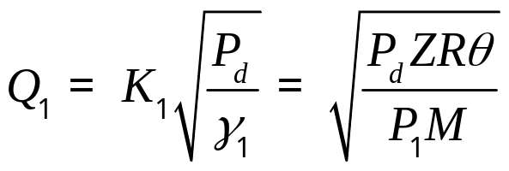
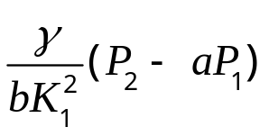
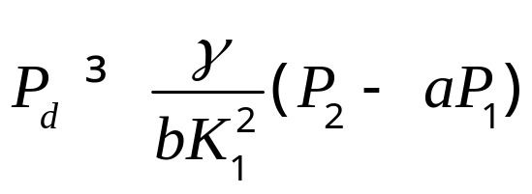
离心式压缩机防喘振控制（2）
可变极限流量防喘振控制
调节原理：
当入口节流装置测量得到的差压大于 时，压缩机处于安全运行状态，旁路阀关闭。反之，当差压小于 时，应打开旁路控制阀，增加入口流量。
喘振模型
入口流量的差压
基于上述思想，绘制离心式压缩机带可变极限流量防喘振控制方案（带控制点的工艺流程图）？

Slide 23
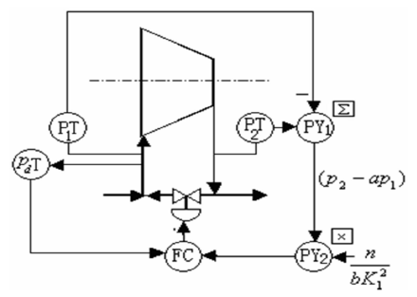
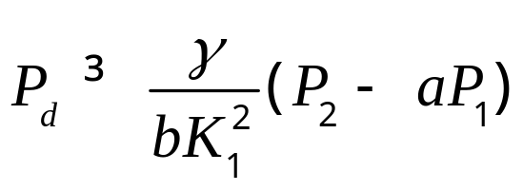
离心式压缩机防喘振控制（2）
可变极限流量防喘振控制
绝对压力变送器
分析：该系统是一个随动控制系统，测量值是入口节流装置测得的差压，设定值为根据喘振模型计算得到的安全值。当测量值大于设定值时，旁路阀门关闭；当测量值小于设定值时，则打开旁路阀，保证压缩机入口流量大于极限流量。

Slide 24
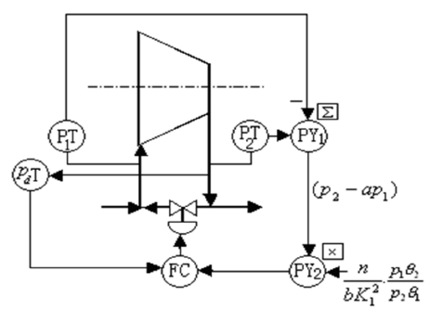
离心式压缩机防喘振控制（2）
测量出口流量的可变极限流量防喘振控制
分析：压缩机入口处压力较低，压缩比大，在入口安装节流装置进行检测造成的压降可能会使得为达到所需出口压力而增加压缩机的级数，增大投资成本。
控制方案：将测量流量的节流装置安装在出口管线，组成可变极限流量防喘振的变型控制系统，基本思想是基于同一压缩机出口的质量流量应等于入口的质量流量。

Slide 25
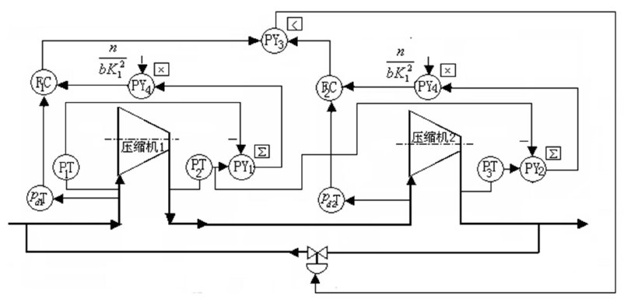
离心式压缩机防喘振控制（3）
压缩机串联运行时的可变极限流量防喘振控制
分析：旁路控制阀是气关阀，控制器是正作用，F1C和F2C是防喘振控制器，PY3是低选器，只要其中任何一台压缩机出现喘振现象，都通过低选器，使旁路阀打开。
只适用于低压力的压缩机，对后级压缩机的稳定工况宜大于前级。

Slide 26
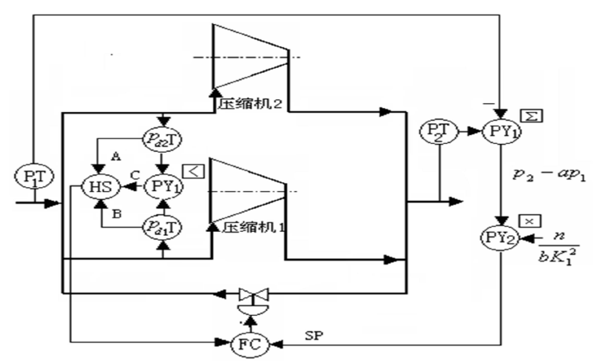
离心式压缩机防喘振控制（3）
压缩机并联运行时的可变极限流量防喘振控制
选择开关
分析：当一台压缩机的打气量不能满足需求时，需要两台及以上并联运行。采用低选器和选择开关，只用一个防喘振的控制旁路阀。当开关切换到A/B时，压缩机2/1的防喘振控制；切换到C时，测量信号为两个压缩机的输出低值，用于并联运行时的防喘振。

Slide 27
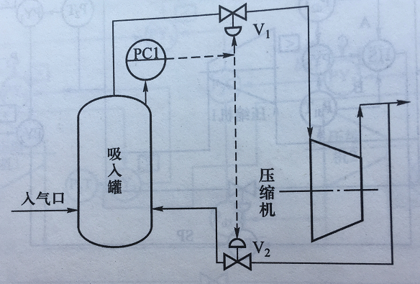
问题
下图为丙烯压缩机4段吸入罐压力分程控制系统。正常工况时，通过调节V1的开度控制吸入罐压力，为防止离心压缩机的喘振，阀V1有最小开度V1min，当V1达到最小开度时，如果吸入罐压力仍不能恢复，则打开旁路控制阀V2。确定压力控制器的正反作用方式，画出分程控制系统各种控制器输出与阀开度的关系曲线。

Slide 28
主要内容
离心式泵的控制
工作原理及特性
控制方案
容积式泵的控制
工作原理及特性
控制方案
离心式压缩机
工作原理及特性
防喘振控制
风机的控制
Notes:
输送气体的设备，送风机和鼓风机

Slide 29
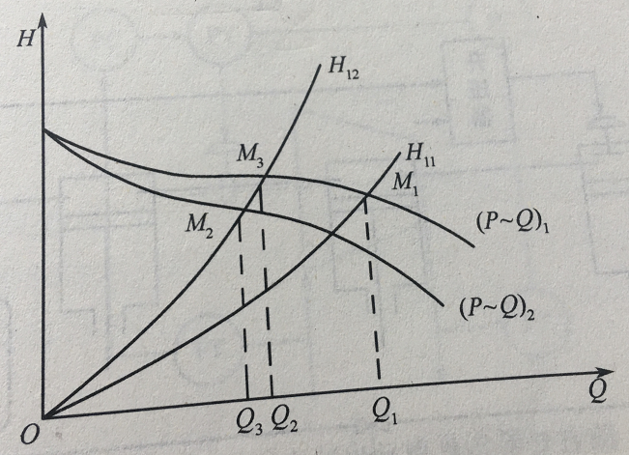
风机的控制
风机（按出口压力的不同）
送风机（出口压力小于10kPa）和鼓风机（出口压力10-30kPa）
离心式风机的控制方案类似离心泵的控制
离心式风机的控制方案
控制转速n
改变风机特性曲线，实现流量或压力的控制。该方案经济但设施复杂
旁路控制
改变送回量的大小
控制阀的开度，直接节流
改变管路特性曲线，出口节流（送风机）或进口节流（鼓风机）实现流量控制。
注意：通过吸入管线的流量不能低于某一临界流量，否则风机不能正常工作，产生喘振。
Notes:
均是低压室的风机
需要调速，调速装置比较复杂

Slide 30
问题
对于离心式风机，吸入管线的流量不能低于某一临界流量，否则风机不能正常工作，产生喘振。当风机低负荷运行，所需流量低于临界点流量值，采用分程控制方案防止喘振。请绘制控制工艺流程图并确定分程区间，描述控制过程。

